Slide 1


UNIVERSIDAD AUTÓNOMA DEL
ESTADO DE MÉXICO
Facultad de Ciencias Agrícolas
UNIDAD DE COMPETENCIA III
GENÉTICA DE POBLACIONES Y CUANTITATIVA
“CARACTERES CUANTITATIVOS Y PARAMETROS GENETICOS”
UNIDAD DE APRENDIZAJE
GENETICA VEGETAL
CARRERA DE INGENIERO AGRÓNOMO EN FLORICULTURA
DR. ANTONIO LAGUNA CERDA
SEPTIEMBRE DEL 2019

Slide 2
PRESENTACIÓN
En esta presentación complementa los conocimientos y herramientas de utilidad del curso de Genética Vegetal que se imparte como unidad de aprendizaje obligatoria en el cuarto periodo de la Licenciatura de Ingeniero Agrónomo en Floricultura pretende proporcionar al Discente los conocimientos teorico prácticos de la genética clásica y molecular dirigidos al mejoramiento genético vegetal, para contribuir con genotipos de mayor valor agronómico en la Floricultura de nuestro Estado y del país en su conjunto.
Para cumplir con este propósito, el contenido temático del curso se ha dividido en cuatro unidades de competencia, ordenadas en atención a su complejidad como sigue:Introducción al estudio de la genética, Mutaciones y diversidad genética vegetal, Genética de poblaciones y cuantitativa y Métodos de mejoramiento genético vegetal.
En esta presentación se aborda la Unidad III con énfasis al estudio de la herencia y análisis biométrico de los caracteres cuantitativos, la importancia de la heredabilidad en el mejoramiento genético y el análisis de la respuesta a la selección como parte de la aplicación de los temas anteriores

Slide 3
INSTRUCCIONES PARA EL DOCENTE
El presente material es una compilación bibliográfica de textos, gráficos e imágenes que describen en forma objetiva el tema tan amplio que abarca la genética cuantitativa y sus aplicaciones al mejoramiento genetico.
Lo que es una apreciada ayuda en complementar este tema (Unidad III) que consume mucho tiempo si se utilizara otro medio.
Este material puede exponerse por su importancia en dos sesiones que permitan sensibilizar y adentrar al discente en este tema de fundamental para entender mejor las bases teóricas del mejoramiento genetico
El material de esta presentación es para uso exclusivo en el aula, dado que se ha utilizado material de diferentes fuentes la mayoría de acceso libre

Slide 4
Notas aclaratorias:
Aunque se maneja mucho texto lo cual es necesario para aclarar en el momento de la exposición (dado que se refiere a conceptos, formulas, demostraciones, etc.) y complementarse con imágenes.
La mayoría de imágenes e información son de dominio público, en algunos casos se dan los créditos
Este material es exclusivo para el uso en docencia, sin ningún otro propósito.

Slide 5
OBJETIVO DE LA UNIDAD DE COMPETENCIA
Describir la dinámica evolutiva y diversidad genética de las especies ornamentales silvestres y cultivadas.

Slide 6
CONTENIDO
CONTENIDO DE LA PRESENTACIÓN
TEMA | DIAPOSITIVA
INTRODUCCION | 7
PUNTOS DE REFLEXIÓN | 8
CARACTERES CUAANTITATIVOS | 9
TEOREMA CENTRAL DEL LIMITE | 12
MODELO DE DISTRIBUCIONDE POLIGENES | 14
HEREDABILIDAD EN SENTIDO AMPLIO | 18
RESPUESTA A LA SELECCIÓN | 23
EL METODO MAS ADECUADO | 27
PREGUNTAS DE REPASO | 28
BIBLIOGRAFIA | 29

Slide 7
INTRODUCCIÓN
La genética cuantitativa es una disciplina que estudia la herencia de los caracteres métricos que están determinados por muchos genes (poligenes) y muy influenciados por el ambiente, por lo cual muestran una variación continua (distribución normal).
Estos son de gran importancia en la mejora de algunas características de gran importancia económica como el rendimiento, el peso, la longitud del tallo, el numero de petalos, la resistencia horizontal a las enfermedades, contenido de aceite, etc.
Aunque los principios mendelianos se cumplen en la herencia de estos caracteres su manejo y evaluación es diferente.

Slide 8
PUNTOS DE REFLEXIÓN
¿Qué parte de la variación fenotípica de un carácter cuantitativo se debe a diferencias genética entre los individuos y qué parte a diferencias en el ambiente?
¿Qué parte de la variación fenotípica puede ser seleccionada por un mejorador o por la selección natural?
¿Cuántos genes o loci o SNPs (marcadores genéticos en general) influyen sobre el carácter?
¿Cómo se distribuyen los loci por el genoma?
¿Qué efecto tienen los loci y como interactúan entre sí?

Slide 9
CARACTERES CUANTITATIVOS
Existe una gran cantidad de caracteres, que no se pueden diferenciar en dos o tres categorías, sino que presentan fenotipos continuos, difíciles de individualizar por separado.
Son de gran importancia económica y se estudian cuantificándolos. Para su expresión intervienen numerosos genes que producen igual efecto y acumulativo.
Se les llama caracteres cuantitativos y son la expresion de genes múltiples o poligenes. Son altamente influenciados por el ambiente de manera tal que un mismo genotipo puede producir un rango de fenotipos.

Slide 10
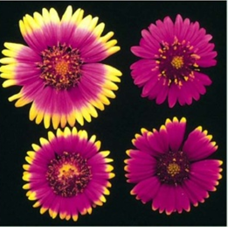
La genética cuantitativa , poligénica o multifactorial estudia la herencia de características fenotípicas que presentan variación continua o cuantitativa , de ahí su nombre.

Slide 11
Diferencias entre caracteres cualitativos y cuantitativos
 | Caracteres
 | cualitativos | cuantitativos
No de genes que intervienen | 1,2 o pocos genes | Muchos genes
distribucion | Discontinua o discreta | Continua
Estudio | Conteo y proporciones | Mediciones estimaciones cálculos estadisticos
Efecto del ambiente | Poco o nada afectados | Muy afectados

Slide 12
Teorema del limite central
La distribución aproximadamente normal de muchos caracteres cuantitativos puede fundamentarse en el teorema central del límite, que dice que “la distribución de una variables que es la suma de muchos pequeños efectos aleatorios se aproxima asintóticamente a una distribución normal, “a singularly beautiful law” (F. Galton).

Slide 13
A principio del siglo XIX prevalecían dos escuelas que parecían ser irreconciliables:
1. La escuela mendeliana. Kölreuter (1760), Mendel (1860)
2. La escuela biométrica. Galton, fines del siglo XlX
En 1910 dos investigadores en forma simultánea pero en países distintos, East, norteamericano, y Nilson Ehle, sueco, consiguen reconciliar ambas escuelas.
East trabajó en tamaño de flor de tabaco y en maíz, mientras Nilson Ehle en color de grano de trigo.
Rescatan las Leyes de Mendel, pero advierten que se tratan de casos de Poligenes, es decir que se trata de numerosos genes en donde cada uno cumple con las leyes de Mendel, y todos tienen efectos iguales y acumulativos sobre el carácter en cuestión.

Slide 14
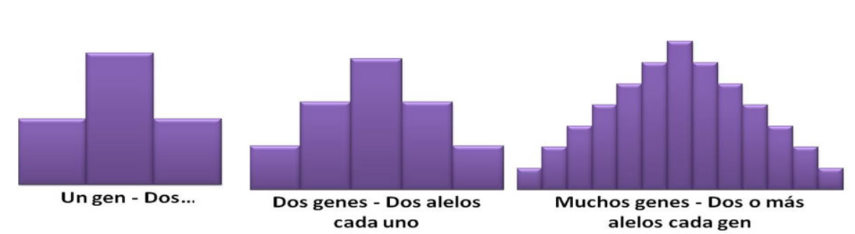
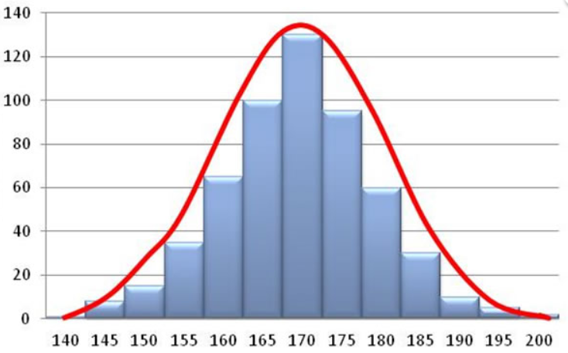
MODELO DE DISTRIBUCION DE POLIGENES

Slide 15
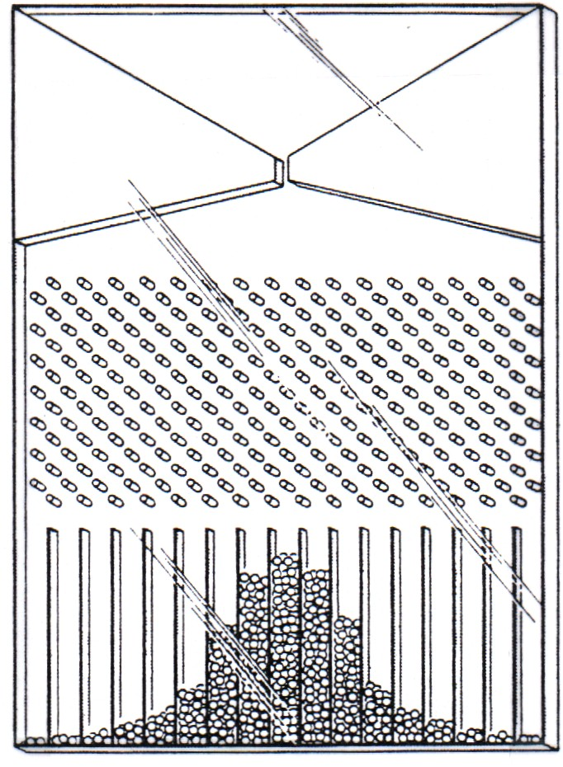
Demostración intuitiva del Teorema Central
del Límite
Cuando una bola topa con un palito tiene una probabilidad ½ de ir hacia la derecha o hacia la izquierda (sería análogo a la segregación de uno u otro alelo en un gen heterocigoto. Así cada palito que se encuentra la bola al caer es un gen cuantitativo que segrega con igual probabilidad hacia un alelo (+) ó (-)).
Galton’s apparatus (Galton’s Quincunx)
Ver animación aquí

Slide 16
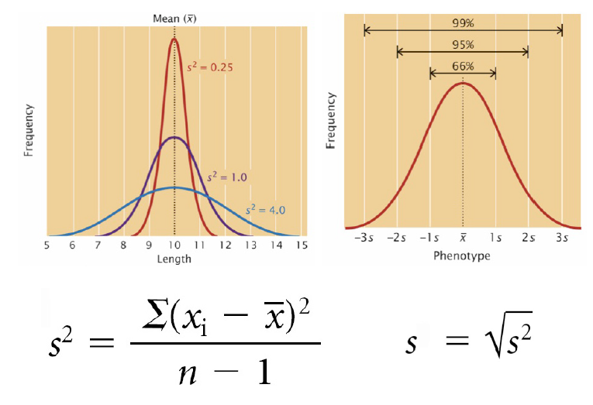

Recordemos las bases estadisticas !!

Slide 17
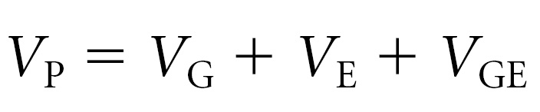
LAS CARACTERÍSTICAS CUANTITATIVAS, ADEMÁS DE SER POLIGÉNICAS, SON INFLUENCIADAS POR FACTORES AMBIENTALES.
Pero ….
¿Cuánta de la variación en un rasgo o característica cuantitativa es debido a diferencias genéticas?
¿Cuánta de la variación en un rasgo o característica cuantitativa es debido a diferencias ambientales?
HEREDABILIDAD DE UN RASGO: Proporción de la variación fenotípica total de una característica que se debe a diferencias genéticas.
COMPONENTES DE LA VARIANZA FENOTÍPICA TOTAL

Slide 18
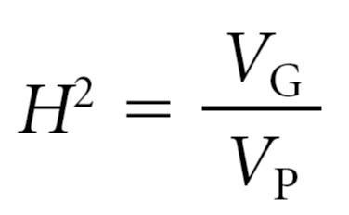
HEREDABILIDAD EN SENTIDO AMPLIO (H²)
Proporción de la varianza fenotípica que es debida a varianza genética (fluctúa entre 0 a 1)
H² = 0 Indica que nada de la varianza fenotípica resulta de diferencias en el genotipo y que las diferencias en el fenotipo se deben a varianza ambiental.
H² = 1 Indica que toda la varianza fenotípica resulta de diferencias en el genotipo y que no existe influencia ambiental en la varianza fenotípica.
H² = entre 0-1 (intermedio) Indica que factores genéticos y ambientales influencian la varianza fenotípica.

Slide 19
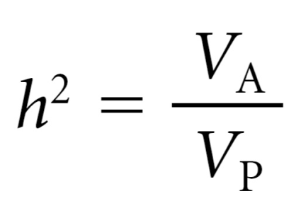
HEREDABILIDAD EN SENTIDO ESTRICTO (h²)
Corresponde a la proporción de la varianza fenotípica que resulta de varianza genética aditiva.
Es importante para el que selecciona, debido a que la varianza genética aditiva es la que determina la semejanza entre los parentales y la descendencia.
VARIANZA GENETICA ADITIVA
VARIANZA GENETICA FENOTIPICA

Slide 20
Entonces el concepto de heredabilidad se refiere a qué proporción de la varianza heredabilidad se refiere a qué proporción de la varianza fenotípica se debe a la varianza genotípica

Slide 21
Ejemplo
El tamaño medio de mazorcas de maíz en una población es 20 cm. Para una selección se utilizaron padres con mazorcas con medidas medias de 25 cm. De ellos se obtuvieron plantas con mazorcas de 23 cm de tamaño en promedio.
Por lo tanto Y₀ = 23 cm; Ŷ = 20 cm ; Yp = 25 cm
Si calculamos la h² = (Y₀-Ŷ )/(Yp -Ŷ)
h² = 23-20/25-20 = 0.6
es decir que si hay respuesta a la selección, se justifica el esfuerzo.

Slide 22
h2= σ²G/σ²F
h2= σ²G /σ²G + σ²E
h2= (σ²F₂ – σ²F₁)/ σ²F₂
Se puede apreciar que:
σ²F₁ = σ²G y σ²F₂ = σ²G +σ²E
Los caracteres cualitativos son poco influenciados por el ambiente, mientras que los cuantitativos son muy influenciados por el ambiente.
El concepto de heredabilidad se refiere a qué proporción de la varianza fenotípica se debe a la varianza genotípica

Slide 23
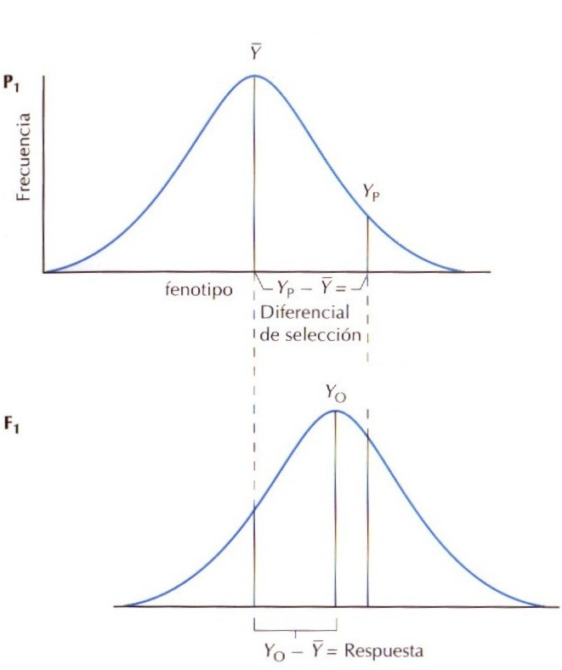
RESPUESTA A LA SELECCIÓN ARTIFICIAL
h²_{r} = heredabilidad realizada
y = Media fenotípica en la población parental
y₀ = Media fenotípica en la descendencia
y_{p} = Media fenotípica de los individuos seleccionados
h²_{r} =
Y₀ - Y
=
Y_{p} - Y
Respuesta
Diferencial
de selección

Slide 24
RESPUESTA A LA SELECCIÓN
La respuesta a la selección la podríamos estimar si se conoce por una parte el diferencial de selección “D” (diferencia entre la media de los individuos seleccionados y la media de la selección) y la heredabilidad (h²)
R= D* h²
Que nos muestra el avance que se tendría por selección en la poblacion con esa información

Slide 25
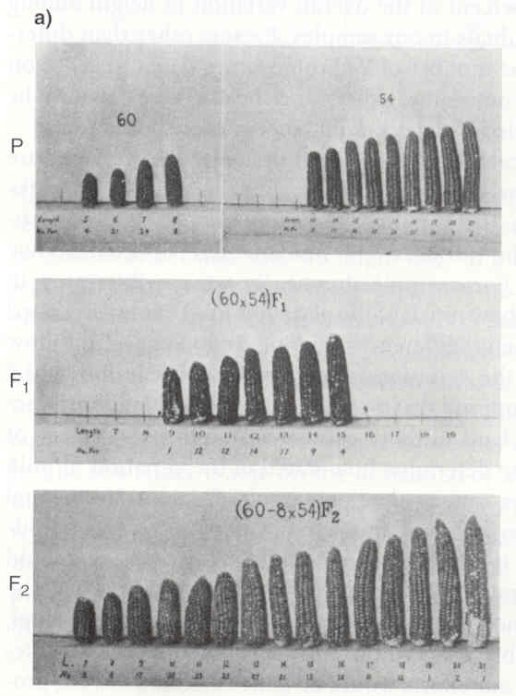
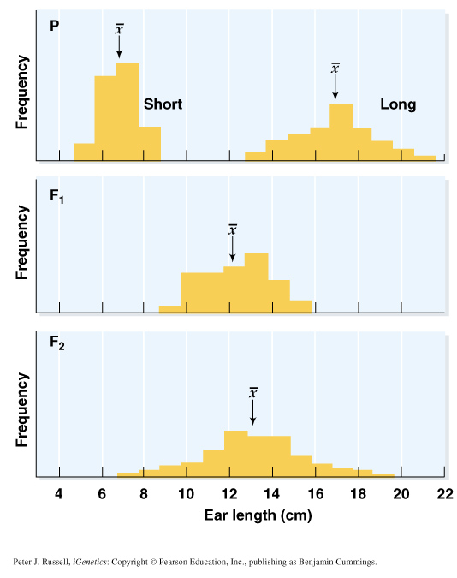
Variación cuantitativa en el maíz (Emerson and East,1913)
Peter J. Russell, iGenetics: Copyright © Pearson Education, Inc., publishing as Benjamin Cummings.

Slide 26
Las especies de plantas son objetivo de programas de mejoras genéticas basados en selección direccional (se favorece algún extremo de la curva).
En una población se intenta cambiar la media de un rasgo seleccionando plantas con el valor fenotípico (P) deseado.
El objetivo del programa es desplazar la media de la población original a lo largo de las sucesivas generaciones.
La heredabilidad en sentido estricto es útil para determinar si un programa de selección tendrá éxito en cambiar la población (programas de mejoramiento), es decir cómo responderá a la selección una determinada población. (carácter predictivo)

Slide 27
EL MÉTODO MAS ADECUADO
Las estimación varianzas genéticas para caracteres de interés puede ser de utilidad en la elección del método de mejora así:
Si la σ²G= σ²A+ σ²D (varianza aditiva mas varianza de dominancia
La proporción de estas dos varianzas nos daria una idea de si hacer selección o hibridación en una población a mejorar
σ²A> σ²D recomendable hacer selección
σ²A <σ²D recomendable hacer hibridacion
σ²A= σ²D uno u otro

Slide 28
PREGUNTAS DE REPASO
Que es la variación continua de tres ejemplos
Que diferencias existen entre caracteres mendelianos y caracteres cuantitativos o poligénicos
Cual fue la aportación del trabajo de Nilsson-Elhe al entendimiento de la variacion
Que es la heredabilidad y que utilidad tienen
Que utilidad tienen los parametros geneticos para predecir la respuesta a la seleccion

Slide 29
BIBLIOGRAFIA
Allard, R.W. 2000.Principios de la mejora genética de las plantas cultivadas. Ed. Omega, Barcelona, 498 pp.
Barbadilla Antonio . Tema 9: Genética cuantitativa. CONSULTA 06/09/2019
http://bioinformatica.uab.es/base/documents/genetica_gen/Tema%209%20Herencia%20cuantitativa2015_4_30D11_49.pdf
Cubero, J., 2005. Introducción al mejoramiento genético vegetal. Mundiprensa, Madrid, 365 pp.
Falconer,D.S.,1981. Introducción a la Genética Cuantitativa. 2nd Ed. Longman Inc. New York., 430 pp.
Genética cuantitativa y las bases moleculares de los rasgos multifactoriales. https://www.u-cursos.cl/odontologia/2010/2/OD0803/1/material_docente/bajar?id_material=572138

Slide 30
Links de interes …
  Introduction to Quantitative Genetics , Recursos de Genética cuantitiva – Quantitative
  Quincunx (simulación) , El teorema central del límite en acción
  Genome Wide Association (GWA) Studies Ejercicios de Genética cuantitativa

Slide 31
GRACIAS!!

